Slide 1
Развитие эмоционального отношения к значению слова в
процессе разыгрывания этюдов

Slide 2
Этюд
маленький спектакль, в котором должно происходить определенное событие в предлагаемых обстоятельствах, условиях, ситуациях».

Slide 3
Разыгрывание этюдов способствует:
Развитию связной монологической речи. Активному участию в театральных играх. Развитию памяти и воображения.

Slide 4
Разыгрывание этюдов способствует:
Развитию пластической выразительности. Развитию речевого дыхания и правильной артикуляции. Развитию двигательных способностей, мелкой моторики рук, ловкости, подвижности.

Slide 5
Виды этюдов
Пантомимические этюды
«Я удивился»,
«Я обрадовался»
«Мне хорошо»,
«Это чудо»,
«Мне немного взгрустнулось
«Страшилки»

Slide 6
Этюды
Этюды с пальчиковыми куклами
Этюды с игрушками
Этюды по разыгрыванию фрагментов сказок

Slide 7
Этюды - проигрывание ситуации общения в общественных местах
«Добрый доктор»
« Театр»
«Магазин»
«День рождения»
«Библиотека»

Slide 8
Этюды на изображение отдельных черт характера
«Буду летчиком»
«Умею сам»
«Помощник мамы»
«Собака принюхивается»
«Вкусные конфеты»
«Походка и настроение»
«Делай, как я»

Slide 9
Этапы работы над этюдом
Создание сценарного плана или сценария
В сценарии - плане должны быть четко определены предлагаемые обстоятельства: • ВРЕМЯ – когда происходит действие. (Настоящее, прошедшее, бедующее время) • МЕСТО – где происходит действие. (В сказочном лесу) • КТО ДЕЙСТВУЕТ – краткая характеристика действующих лиц. (Говорящие деревья) • ЧТО ПРОИСХОДИТ – краткое изложение действия. (Деревья затеяли спор кто из них красивее, а кто полезнее для человека)

Slide 10
Этапы работы постановки этюда
Выбор роли самим ребенком - « Я хочу сыграть эту роль и сыграть ее хорошо», потому что... (доказать свой выбор).
Постановка основной задачи, способы её достижения
а) Совместное обсуждение педагогом и ребенком его маленькой роли.
б) Затем можно предложить ребенку нарисовать своего персонажа, как он себе его представляет, внешний вид и т.д.
в) Придумать про него историю, как он жил и существовал, до того как был предложен ребенку сыграть его

Slide 11
Этапы работы над этюдом
Предложить ребенку различных упражнений представить свой этюдный образ.
а) Представить персонаж.
б) Упражнения для тренировки мимических мышц.
в) Упражнения для выражений эмоций.
г) Упражнения – медитации.
д.) Упражнения для отработки жестов, положительных и отрицательных черт характера.
е.) Упражнения выражения внимания, интереса, сосредоточения.

Slide 12
Разыгрывание этюда
Ребенок должен точно определить для себя внутренний мир персонажа
передать свои переживания, мысли, чувства зрителям.

Slide 13
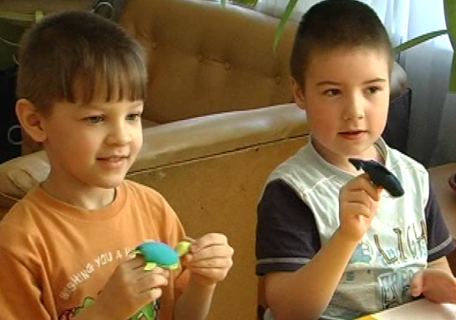
Этюд с пальчиковыми игрушками

